Slide 1
Как нейронная сеть раскрашивает изображения
Студент: Хахин М.С.
Группа: М8О-404Б-18
Преподаватель: Виноградов В.И.
Дата: 02.12.2021

Slide 2
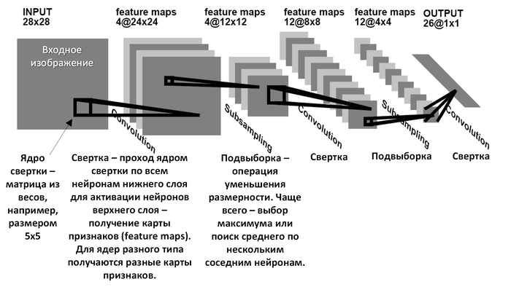
Сверточные нейроные сети

Slide 3
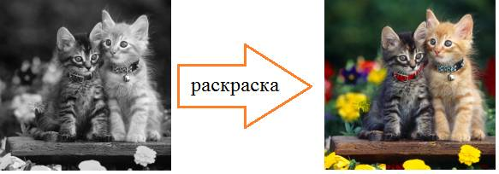
как с посощью снс расскрасить изображение?

Slide 4
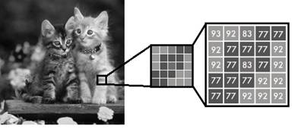
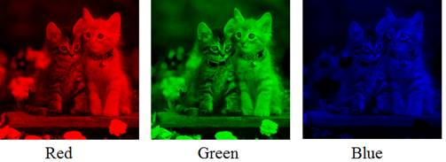
КОЛОРИЗАЦИЯ - Colorization

Slide 5
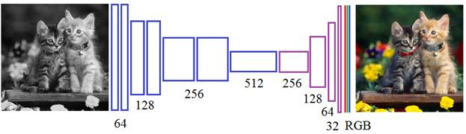
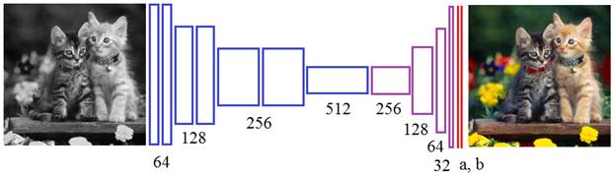
Распределение слоёв в СНС

Slide 6
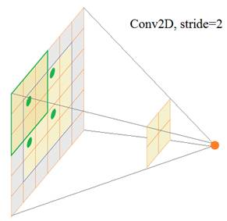
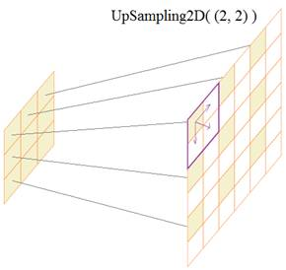
Коротко о слоях, которые используются
Слой «Conv 2D» Слой «UpSampling2D»

Slide 7
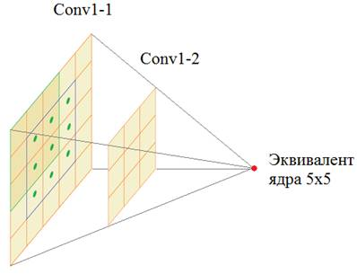
Почему используются 2 слоя conv 3*3

